Slide 1
量化报告
汇报人：xxx

Slide 2
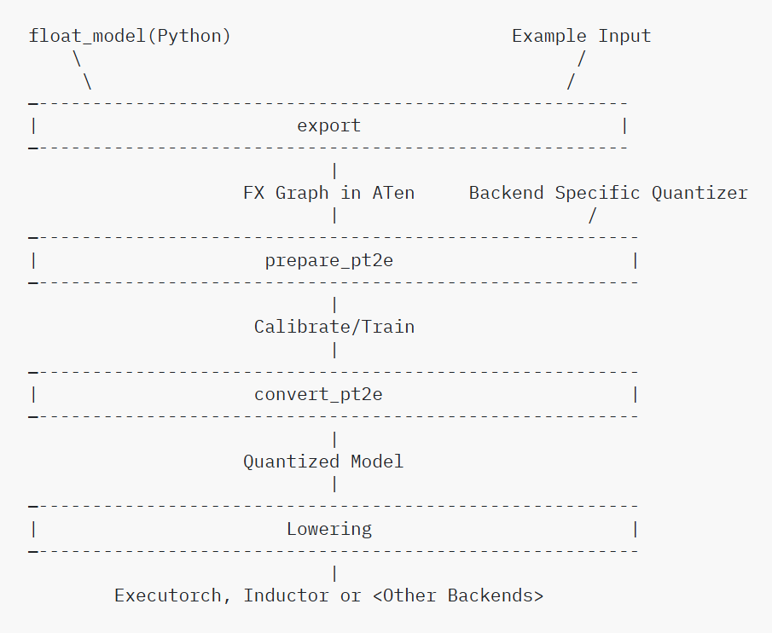
技术框架
PT2E（PyTorch 2 Export Quantization）是Pytorch2引入的图级量化工作流。先用 torch.export 把模型捕获成 ATen 图，然后在 prepare → calibrate/train → convert 三阶段完成量化。与 FX 图模式量化相比，此流程具有显著更高的模型覆盖率（在 14,000 个模型中达到 88%）、更好的可编程性以及更简化的用户体验。

Slide 3
量化结果 - PTQ
W8Only
 | FP32 | Int8 | Δ
30km | -17.12dB | -17.01dB | +0.11dB
60km | -7.71dB | -7.40dB | +0.31dB
120km | -6.89dB | -6.94dB | -0.05dB
xkm | -7.95dB | -7.98dB | -0.03dB
W8A8
 | FP32 | Int8 | Δ
30km | -17.12dB | -16.97dB | +0.15dB
60km | -7.71dB | -7.40dB | +0.31dB
120km | -6.89dB | -6.94dB | -0.04dB
xkm | -7.95dB | -7.98dB | -0.03dB

Slide 4
量化结果 - PTQ
A8Only
 | FP32 | Int8 | Δ
30km | -17.12dB | -16.99dB | +0.13dB
60km | -7.71dB | -7.41dB | +0.31dB
120km | -6.89dB | -6.94dB | -0.05dB
xkm | -7.95dB | -7.98dB | -0.03dB
AFP8Only
 | FP32 | Int8 | Δ
30km | -17.12dB | -16.84dB | +0.29dB
60km | -7.71dB | -7.39dB | +0.32dB
120km | -6.89dB | -6.93dB | -0.04dB
xkm | -7.95dB | -7.96dB | -0.01dB

Slide 5
量化结果 - PTQ
W8AFP8
 | FP32 | Int8 | Δ
30km | -17.12dB | -16.82dB | +0.30dB
60km | -7.71dB | -7.39dB | +0.32dB
120km | -6.89dB | -6.93dB | -0.03dB
xkm | -7.95dB | -7.96dB | -0.01dB
W4Only
 | FP32 | Int8 | Δ
30km | -17.12dB | -15.83dB | +1.30dB
60km | -7.71dB | -7.17dB | +0.54dB
120km | -6.89dB | -6.86dB | +0.03dB
xkm | -7.95dB | -7.87dB | +0.08dB

Slide 6
量化结果 - PTQ
W4A8
 | FP32 | Int8 | Δ
30km | -17.12dB | -15.79dB | +1.33dB
60km | -7.71dB | -7.17dB | +0.54dB
120km | -6.89dB | -6.86dB | +0.03dB
xkm | -7.95dB | -7.87dB | +0.08dB
W4AFP8
 | FP32 | Int8 | Δ
30km | -17.12dB | -15.69dB | +1.44dB
60km | -7.71dB | -7.16dB | +0.56dB
120km | -6.89dB | -6.85dB | +0.05dB
xkm | -7.95dB | -7.85dB | +0.10dB

Slide 7
量化结果 - PTQ
W2Only
 | FP32 | Int8 | Δ
30km | -17.12dB | -4.40dB | +12.73dB
60km | -7.71dB | -4.40dB | +3.31dB
120km | -6.89dB | -5.35dB | +1.55dB
xkm | -7.95dB | -5.00dB | +2.95dB
W2A8
 | FP32 | Int8 | Δ
30km | -17.12dB | -4.39dB | +12.73dB
60km | -7.71dB | -4.39dB | +3.32dB
120km | -6.89dB | -5.35dB | +1.55dB
xkm | -7.95dB | -5.00dB | +2.96dB

Slide 8
量化结果 - PTQ
W2AFP8
 | FP32 | Int8 | Δ
30km | -17.12dB | -4.39dB | +12.73dB
60km | -7.71dB | -4.39dB | +3.32dB
120km | -6.89dB | -5.34dB | +1.55dB
xkm | -7.95dB | -4.99dB | +2.96dB

Slide 9
量化结果 - QAT
W8Only
 | FP32 | Int8 | Δ
30km | -17.12dB | -12.76dB | +4.36dB
60km | -7.71dB | -7.69dB | +0.03dB
120km | -6.89dB | -6.99dB | -0.09dB
xkm | -7.95dB | -7.70dB | +0.25dB
W8A8
 | FP32 | Int8 | Δ
30km | -17.12dB | -12.83dB | +4.29dB
60km | -7.71dB | -7.64dB | +0.07dB
120km | -6.89dB | -6.91dB | -0.02dB
xkm | -7.95dB | -7.73dB | +0.22dB

Slide 10
量化结果 - QAT
W2Only
 | FP32 | Int8 | Δ
30km | -17.12dB | -10.35dB | +6.77dB
60km | -7.71dB | -6.90dB | +0.81dB
120km | -6.89dB | -6.47dB | +0.43dB
xkm | -7.95dB | -6.90dB | +1.05dB
W2A8
 | FP32 | Int8 | Δ
30km | -17.12dB | -10.40dB | +6.72dB
60km | -7.71dB | -6.96dB | +0.75dB
120km | -6.89dB | -6.55dB | +0.34dB
xkm | -7.95dB | -6.96dB | +1.00dB

